Slide 1
Автономная некоммерческая организация Ардатовского муниципального района «Центр поддержки предпринимательства»
Приложение 3
К Приложению о добровольной сертификации деятельности центров поддержки предпринимательства Нижегородской области, утвержденному приказом АНО «Агентство по развитию кластерной политики
и предпринимательства Нижегородской области»
от «___»_________2020 г.№___
2021 ГОД

Slide 2
Раздел 1. Текущее состояние Ардатовского муниципального района в сфере развития предпринимательства, центра поддержки предпринимательства
Общая характеристика
Ардатовского муниципального района
Бюджет:
За 2020 год доходы бюджета составили 1 286,9 млн.руб. Расходы составили в размере 1 265,4 млн.руб.
Численность населения 22522 чел.
Количество субъектов МСП 432

Slide 3
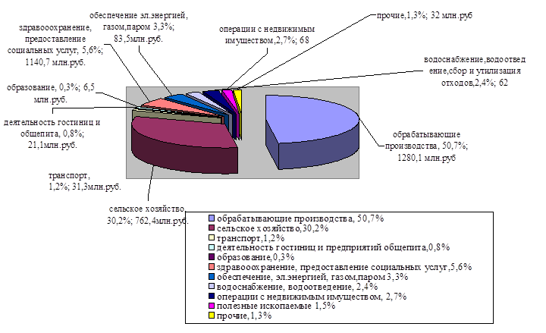
Общая характеристика Ардатовского муниципального района
Численность субъектов МСП на душу населения в 2020 году составила 2%
Отраслевая структура экономики
Ключевые организации и предприятия (градообразующие, бюджетообразующие, предприятия)
ООО фирма «Мухтоловская спецодежда», ООО «Идеалъ», ООО «Мухтолово-Лес», ООО «АФЗ», ООО «Мухтолово-Ресурс», АО «Сапфир», ООО «Ардатовский пищекомбинат»

Slide 4
Программа развития предпринимательства в Ардатовском муниципальном районе Нижегородской области»
Муниципальная программа «Развитие предпринимательства и торговли Ардатовского муниципального района Нижегородской области»
Объем и источник финансирования
Программные мероприятия
Проведение мероприятий, способствующих созданию благоприятных условий для ведения малого и среднего бизнеса
Проведение районного конкурса «Предприниматель года»
Финансовое обеспечение деятельности АНО «Центр поддержки предпринимательства»
Год | Бюджет |  |  | Всего
 | Федеральный | Областной | Районный
2020 | - | - | 269,810 | 269,810
2021 | - | - | 1292,214 | 1292,214
2022 | - | - | 1292,214 | 1292,214

Slide 5
Ожидаемые результаты
№ п/п | Наименование индикатора/непосредственного результата | Единица измерения | Значение
 |  |  | 2019 | 2020 | План 2021
индикаторы
1. | Количество субъектов МСП | ед. | 432 | 434 | 436
2. | Среднемесячная заработная плата на малых предприятиях | руб. | 14572,1 | 15009,3 | 15459,5
3. | Объем отгруженных товаров собственного производства, работ, услуг) собственными силами субъектов МСП | млн.руб. | 1918,6 | 2052,9 | 2135,0
4. | Доля малого и среднего предпринимательства в общем объеме отгруженных товаров района | % | 74,8 | 77,0 | 79,4
непосредственные результаты
1. | Количество субъектов МСП – участников конкурса | ед. | 3 | - | 3
2. | Количество бесплатных услуг, оказанных организациями инфраструктуры поддержки субъектов МСП | ед. | 601 | 899 | 1150
3. | Количество объектов муниципального имущества, включенного в перечень муниципального имущества, свободного от прав третьих лиц, предусмотренных ч.4 ст.18 №209-ФЗ от 24.07.2007г. | ед. | 6 | 5 | 5

Slide 6
Объемы и источники финансирования центра поддержки предпринимательства за 2020 год
Бюджетные ассигнования 269,810 тыс.руб.
Доход от коммерческой деятельности нет
Спонсорская помощь нет
Гранты и субсидии (полученные на конкурсной основе) нет
Другие виды дохода нет

Slide 7
Общая характеристика АНО Ардатовского муниципального района «Центр поддержки предпринимательства»
Год создания - 2016
Учредители - Администрация Ардатовского муниципального района
Площадь помещения - 46 кв.м.
Штат сотрудников - 2 чел.
Официальный сайт и социальные сети - (запуск в марте 2021 г.)
СМИ – Общественно-политическая газета Ардатовского муниципального района
«НАША ЖИЗНЬ»

Slide 8
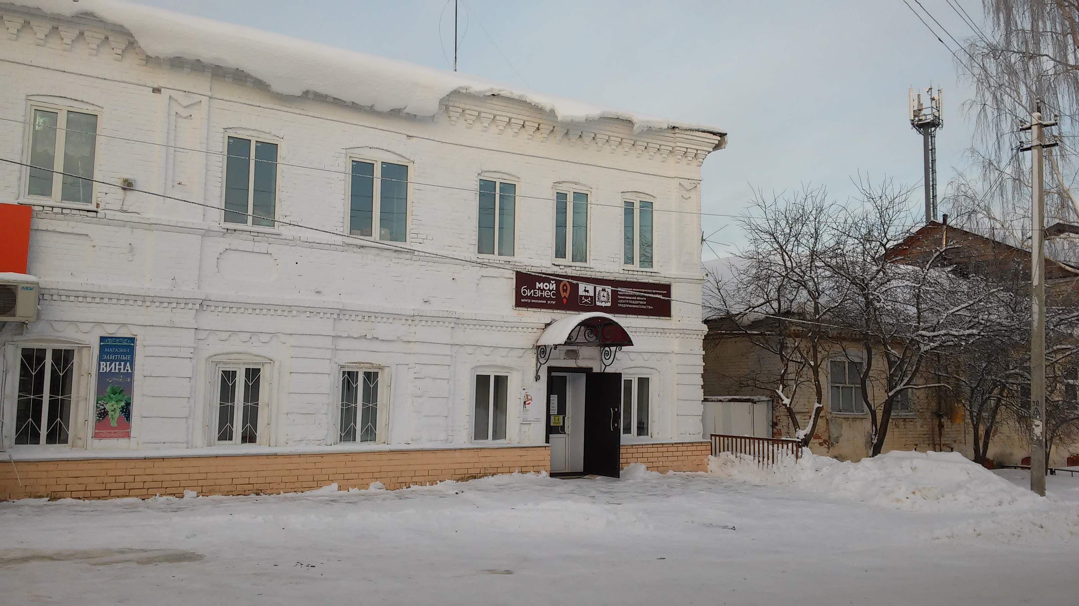
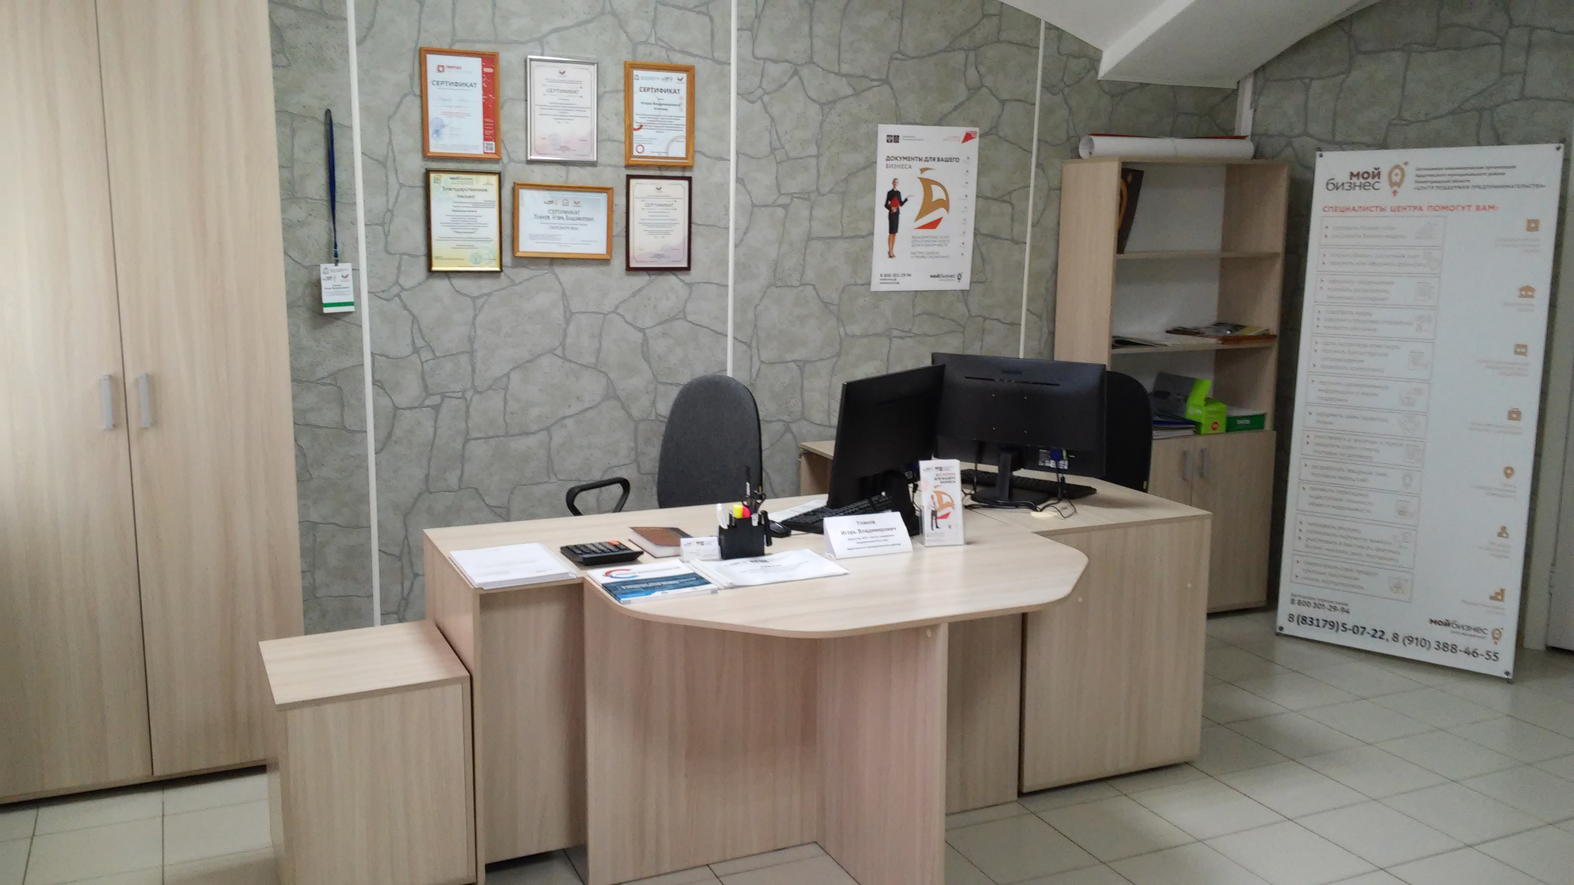
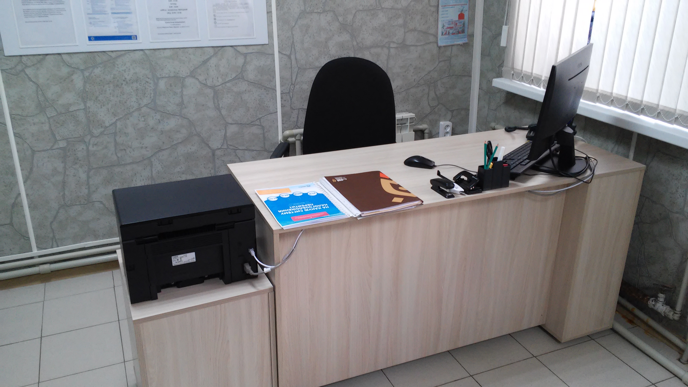
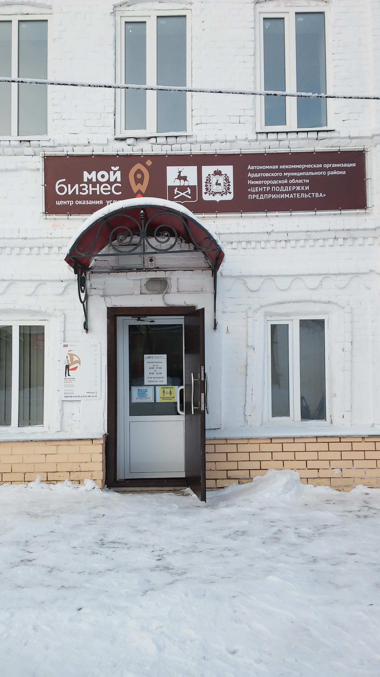
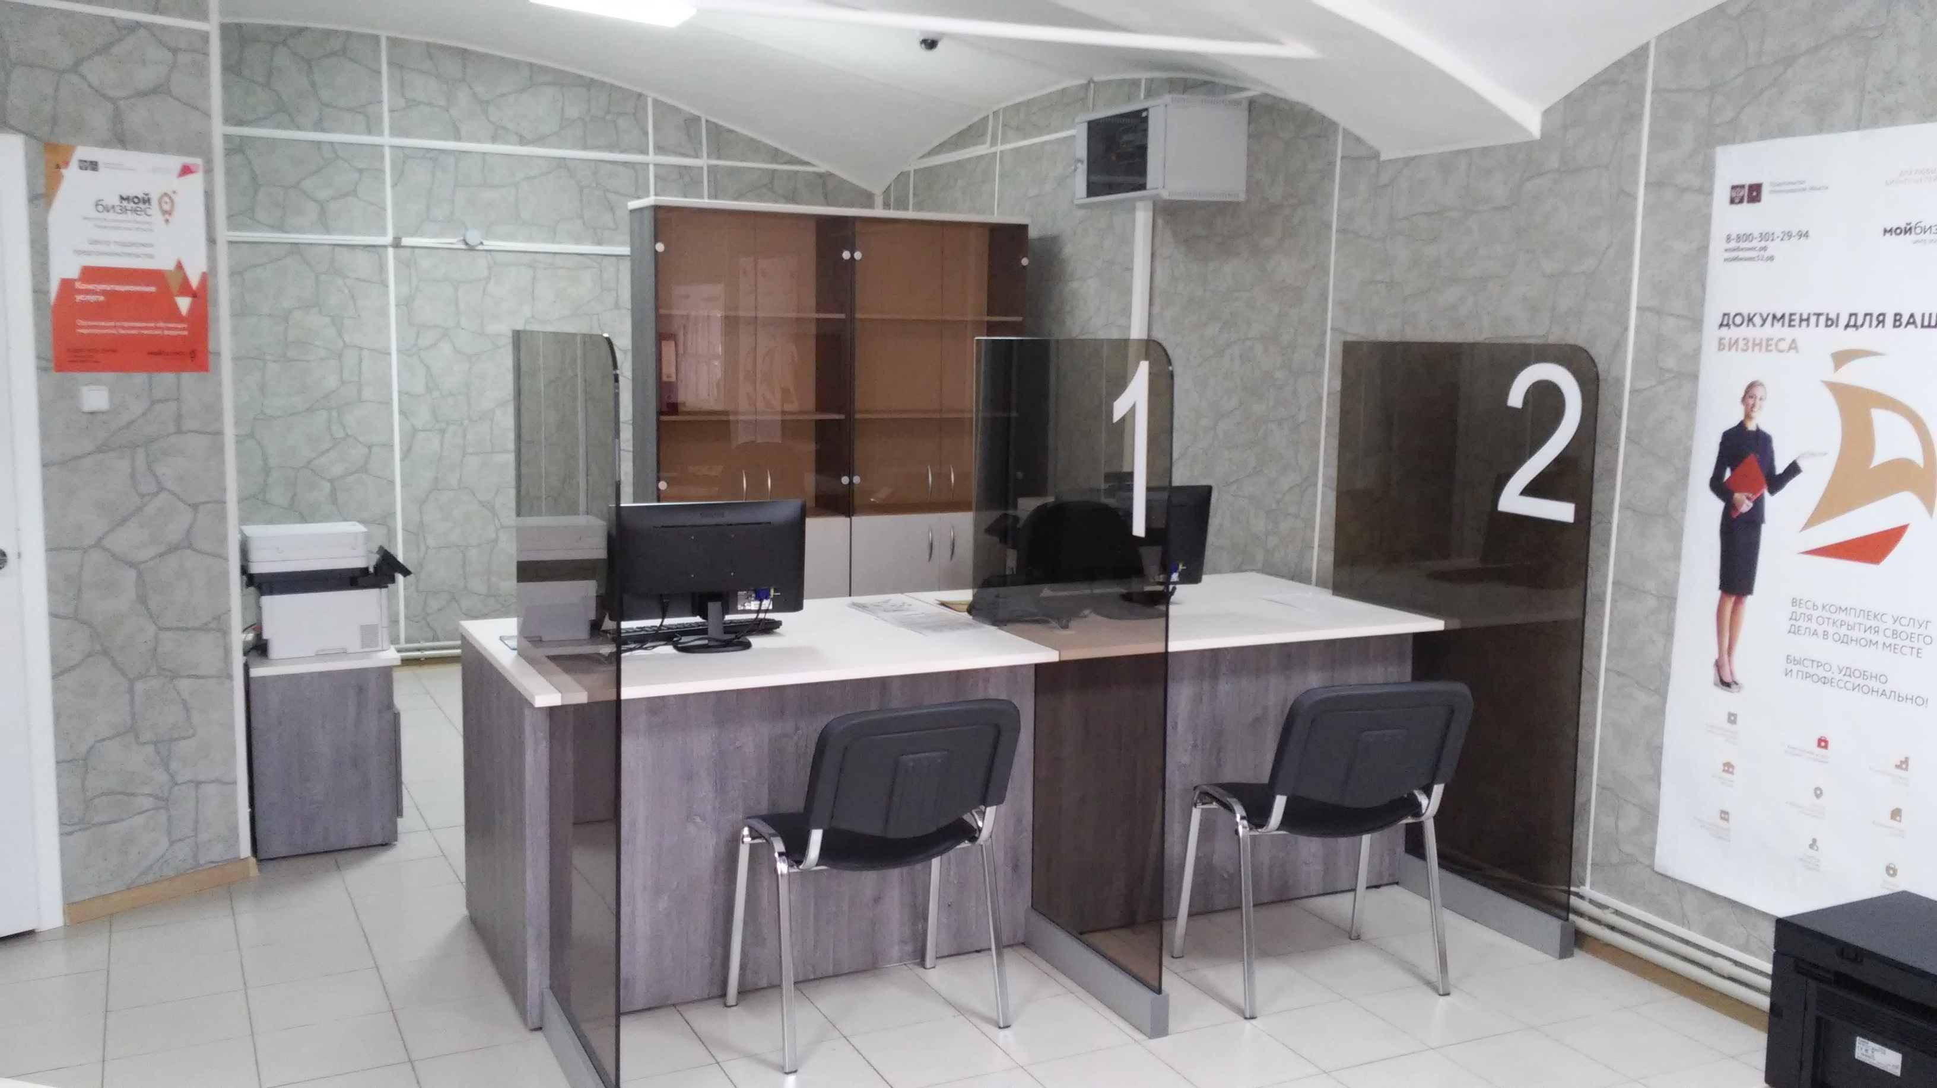
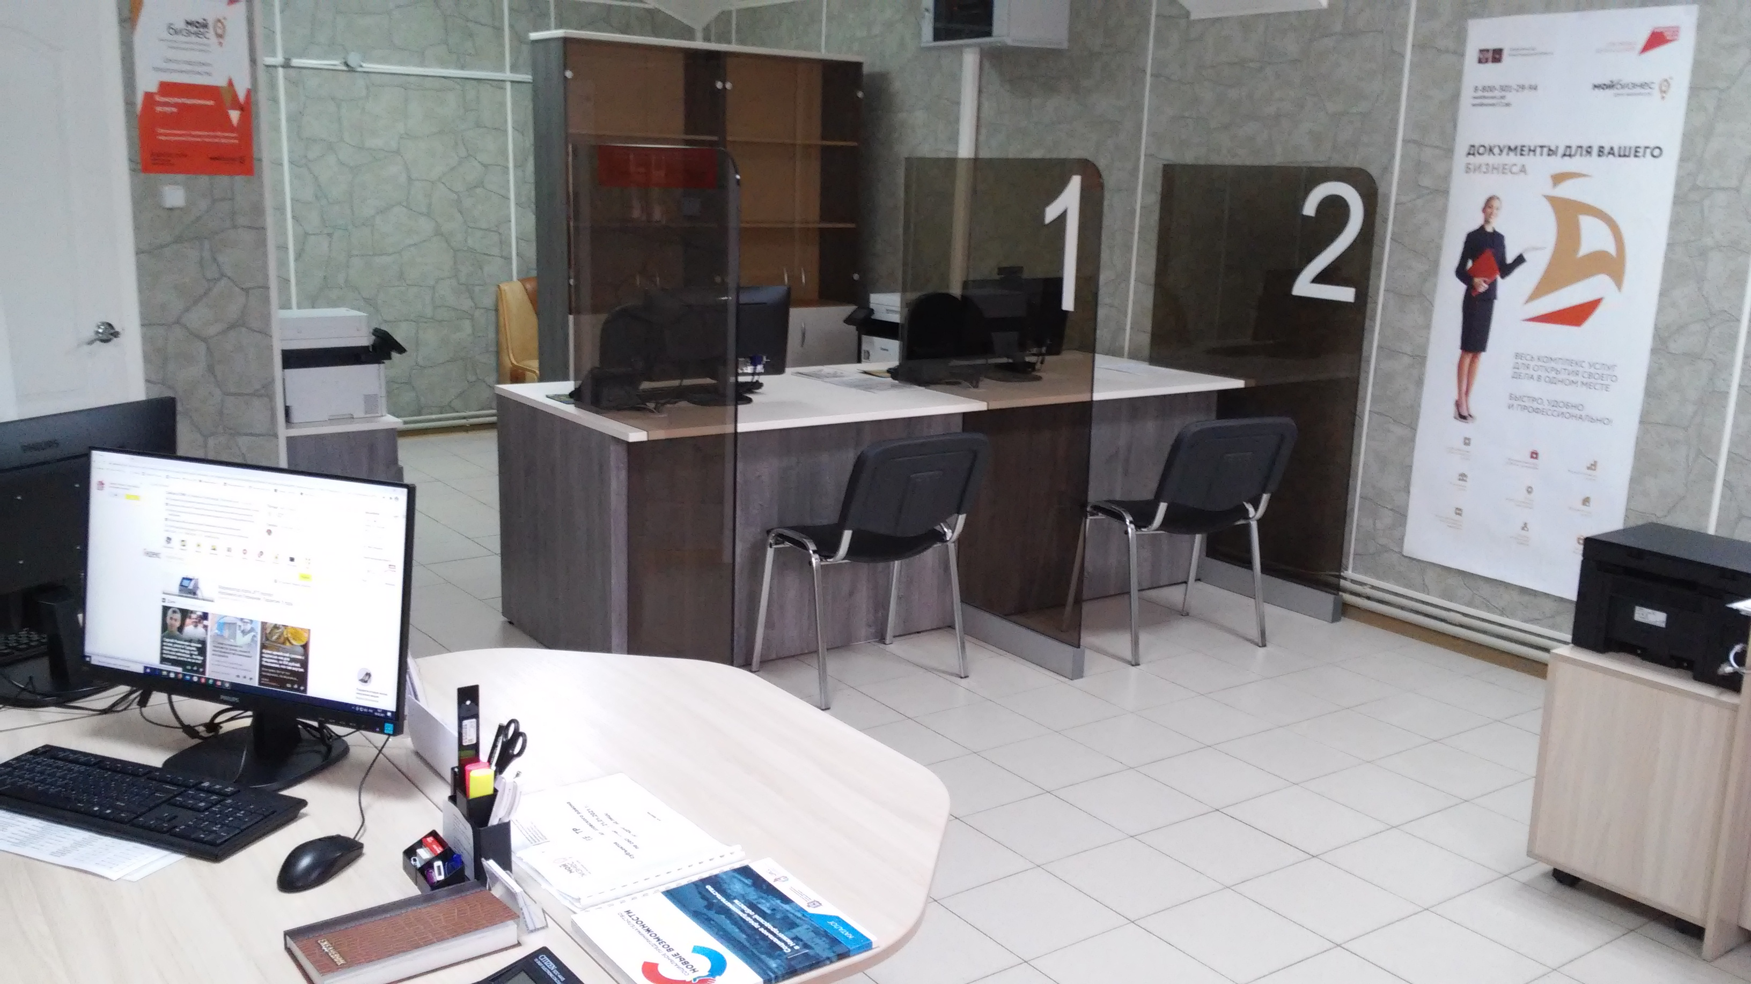
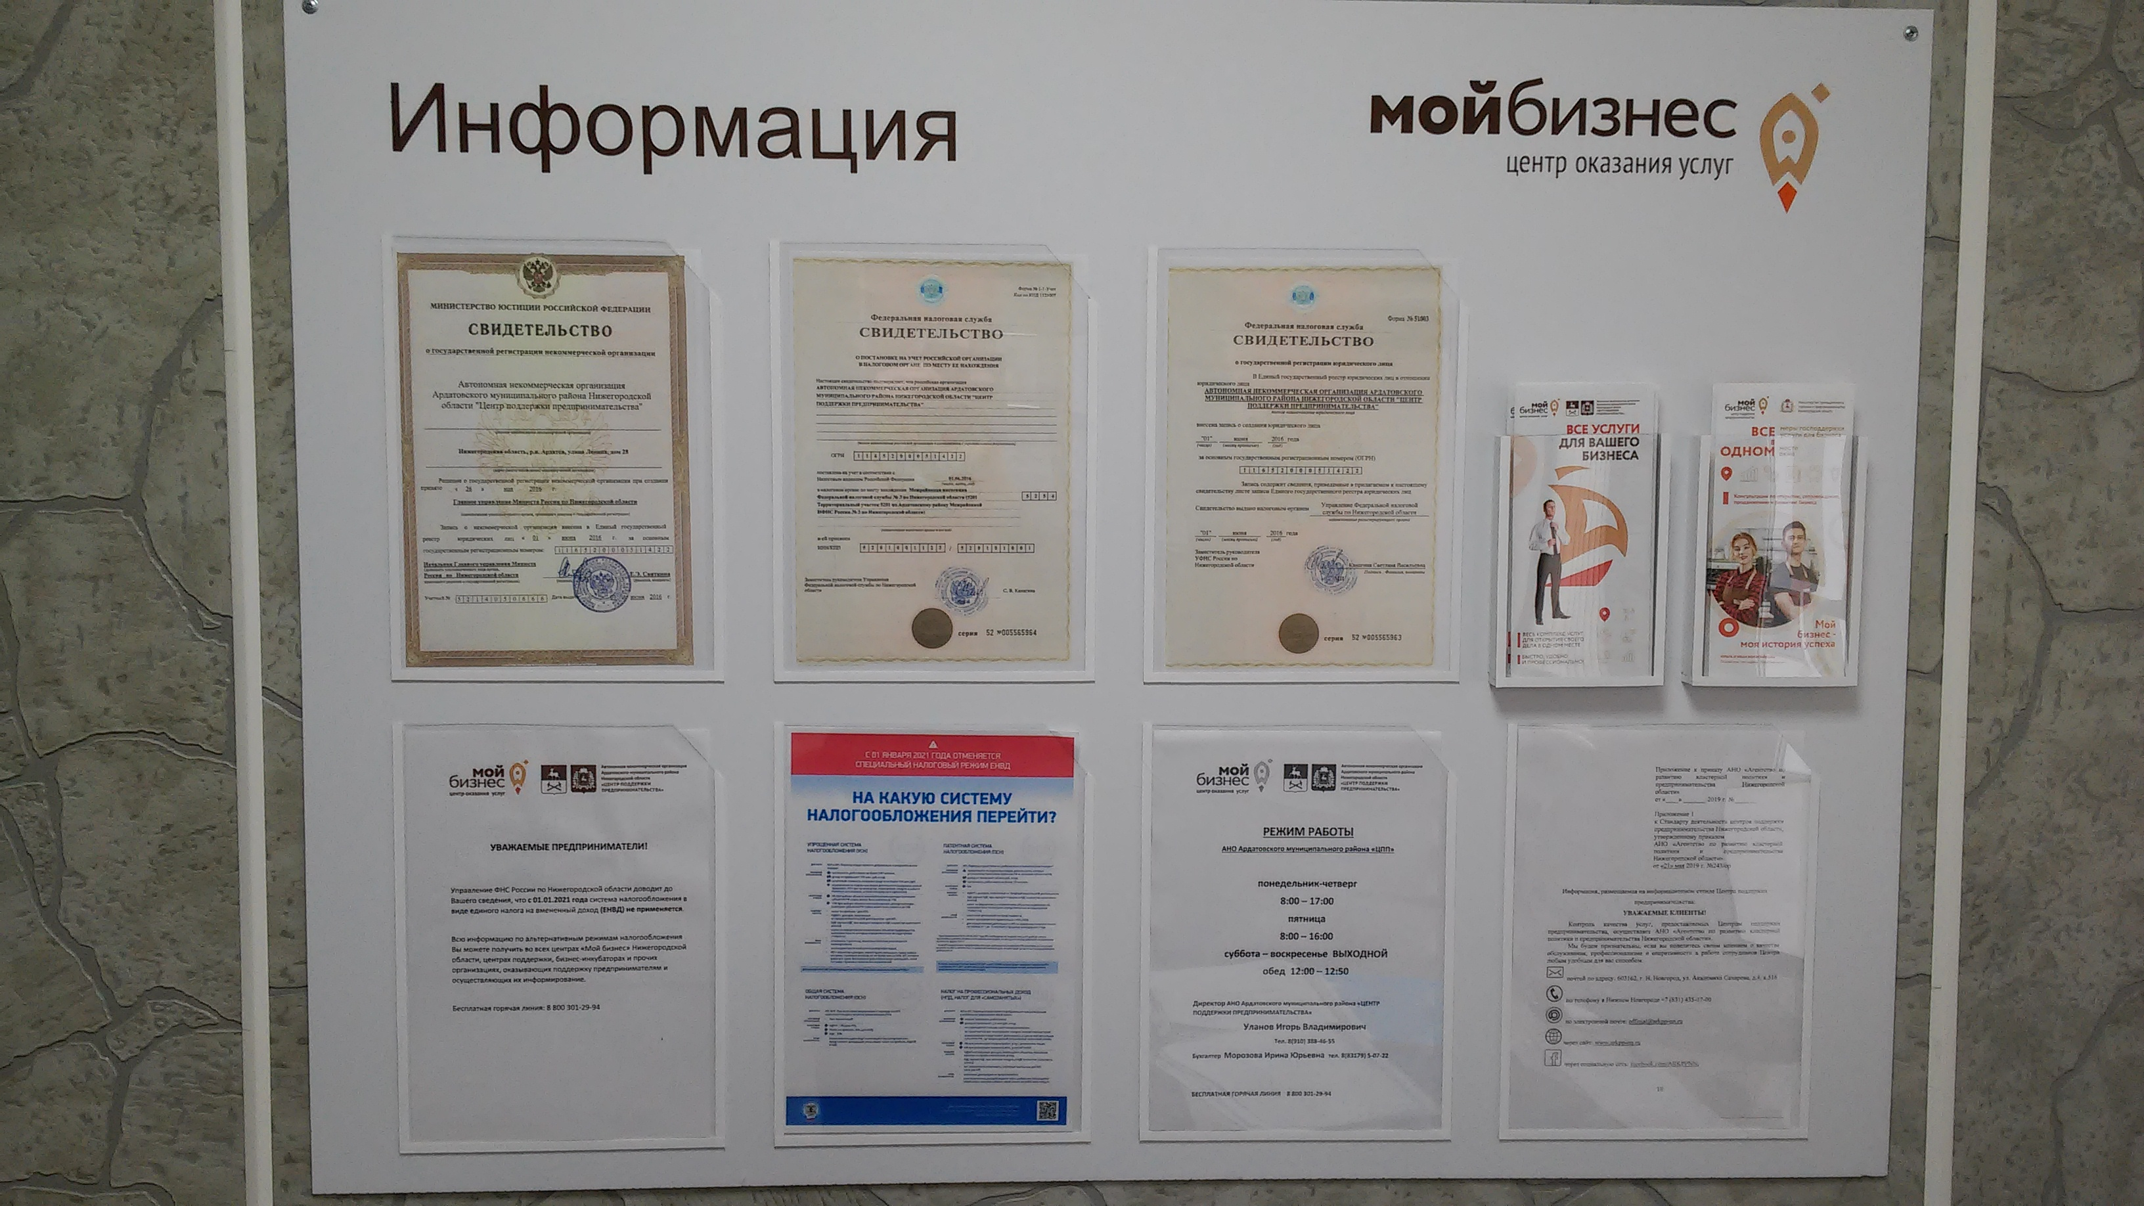
Материально-техническое обеспечение центра поддержки предпринимательства

Slide 9
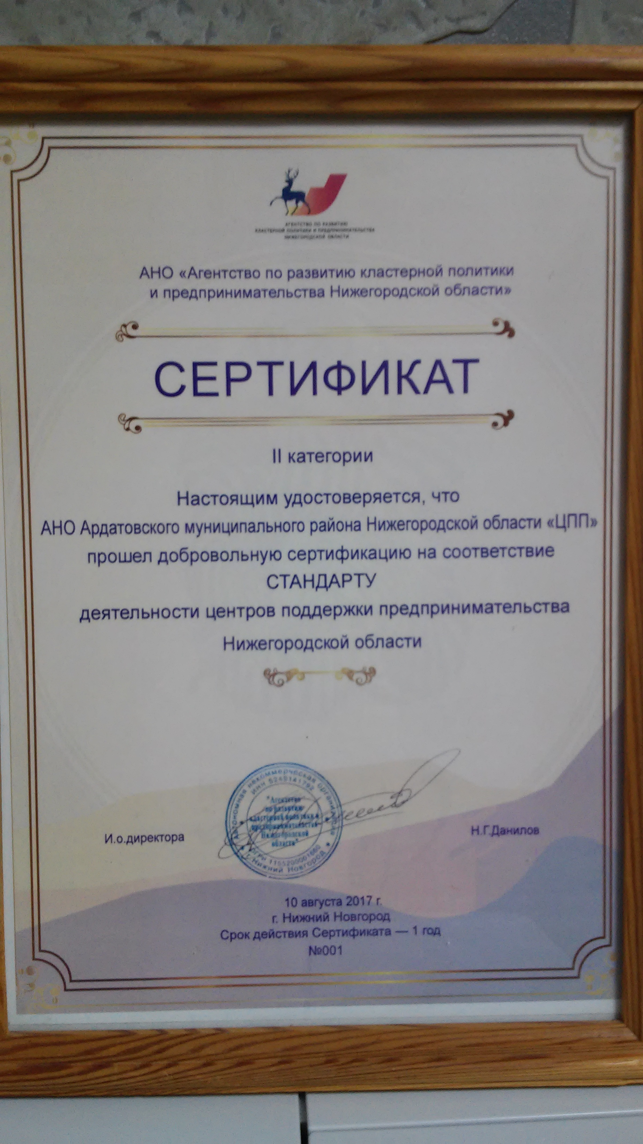
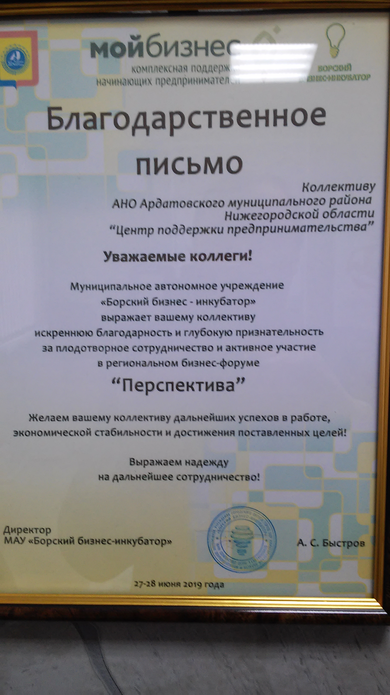
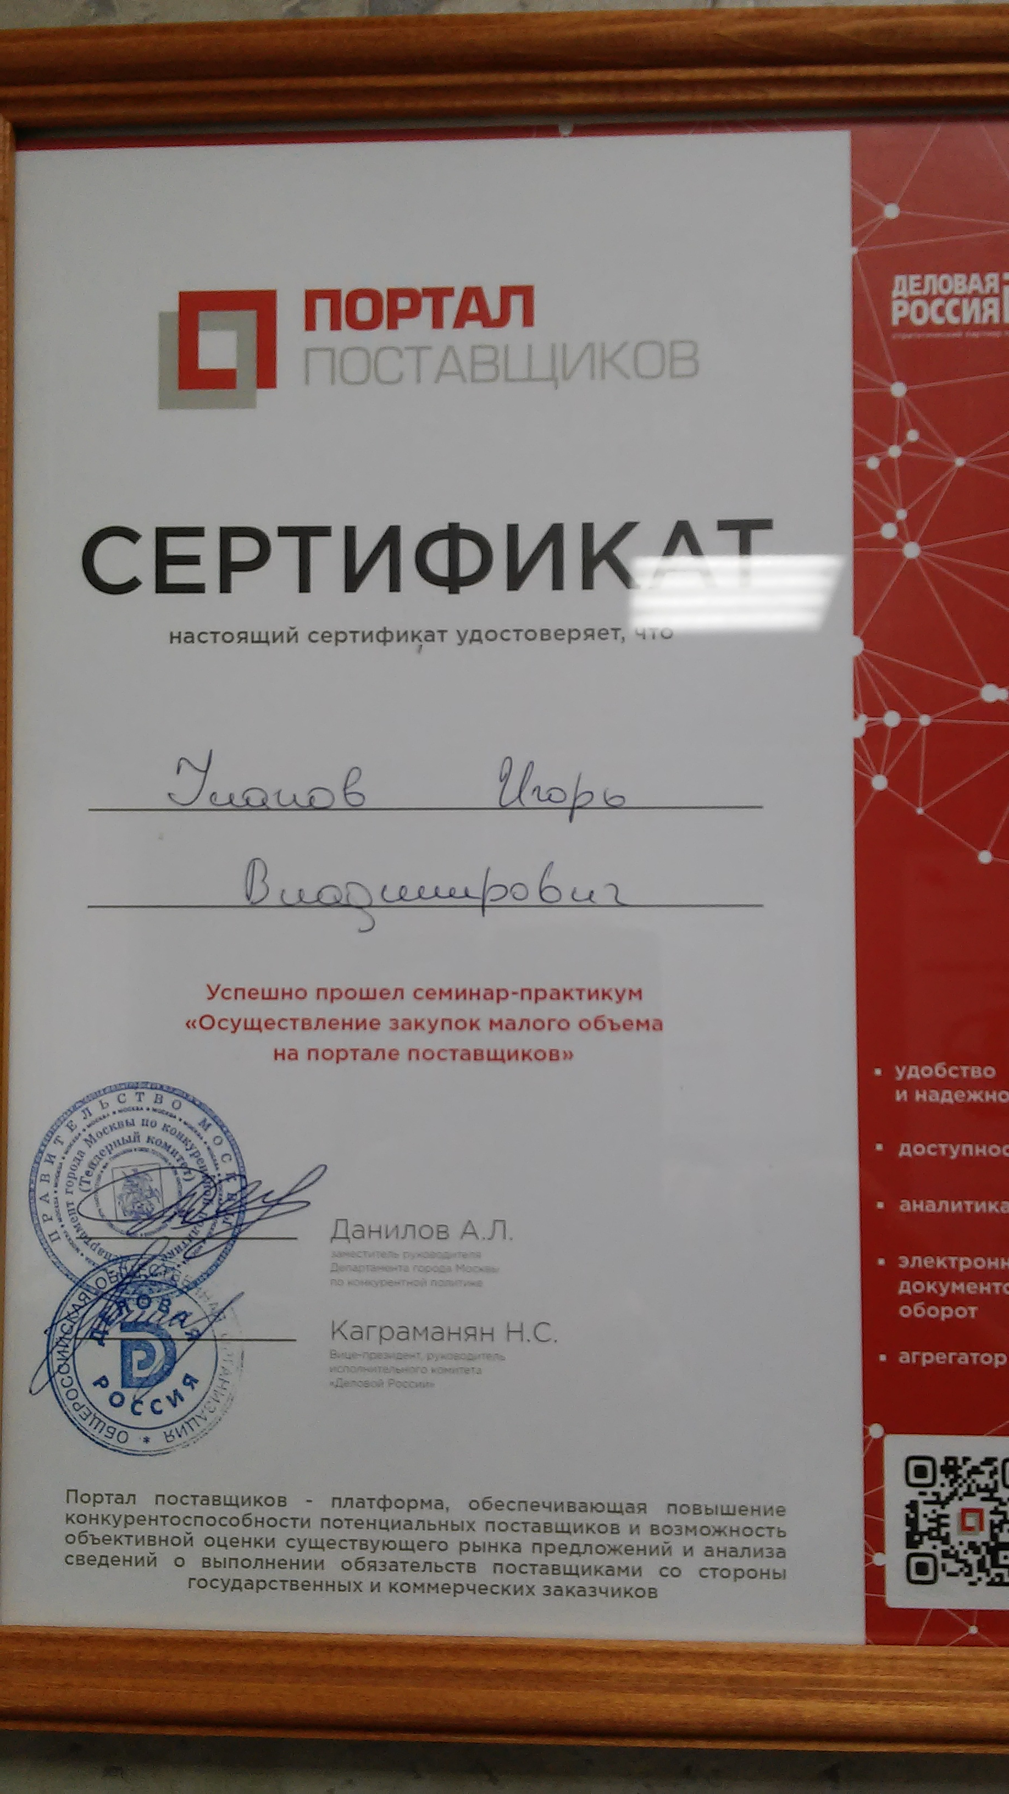
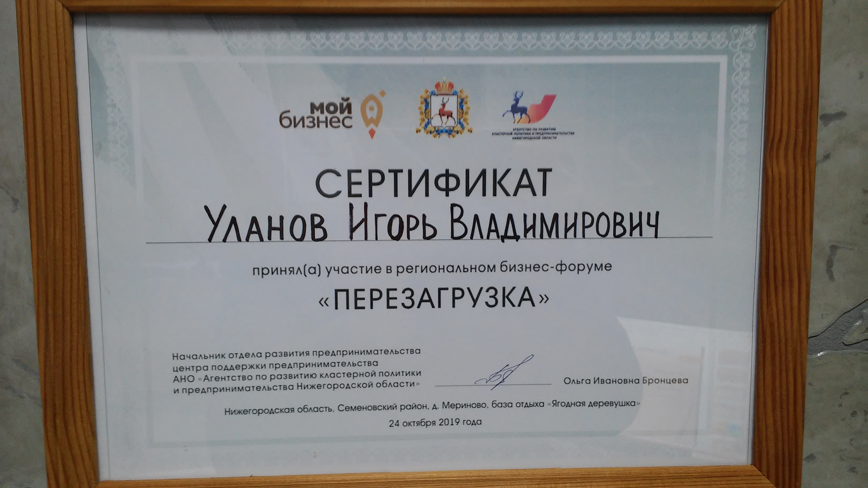
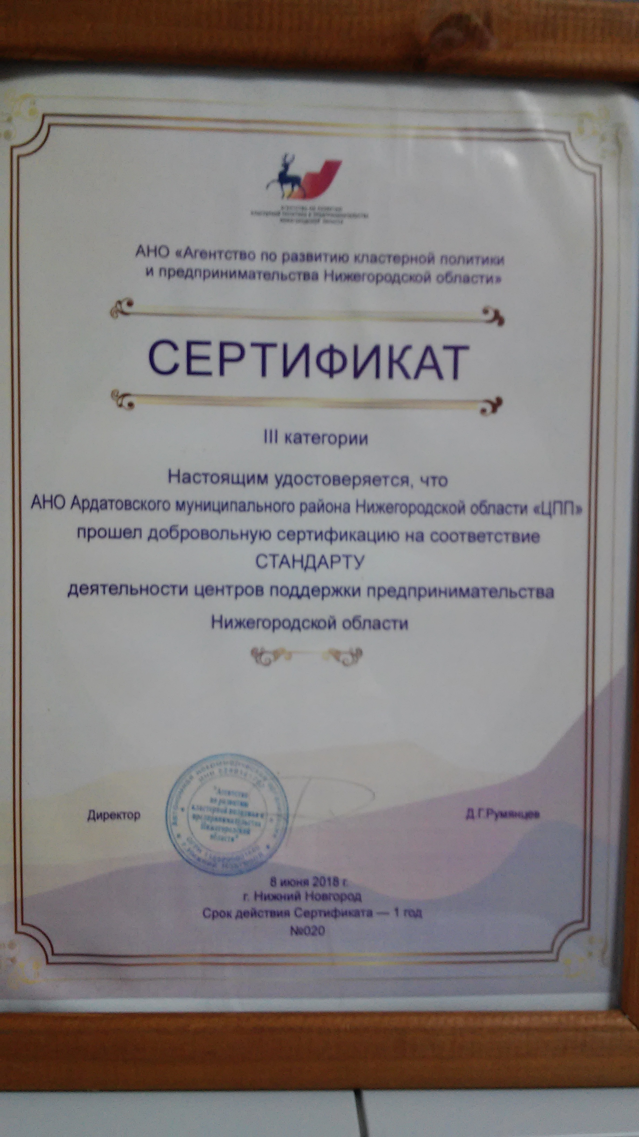
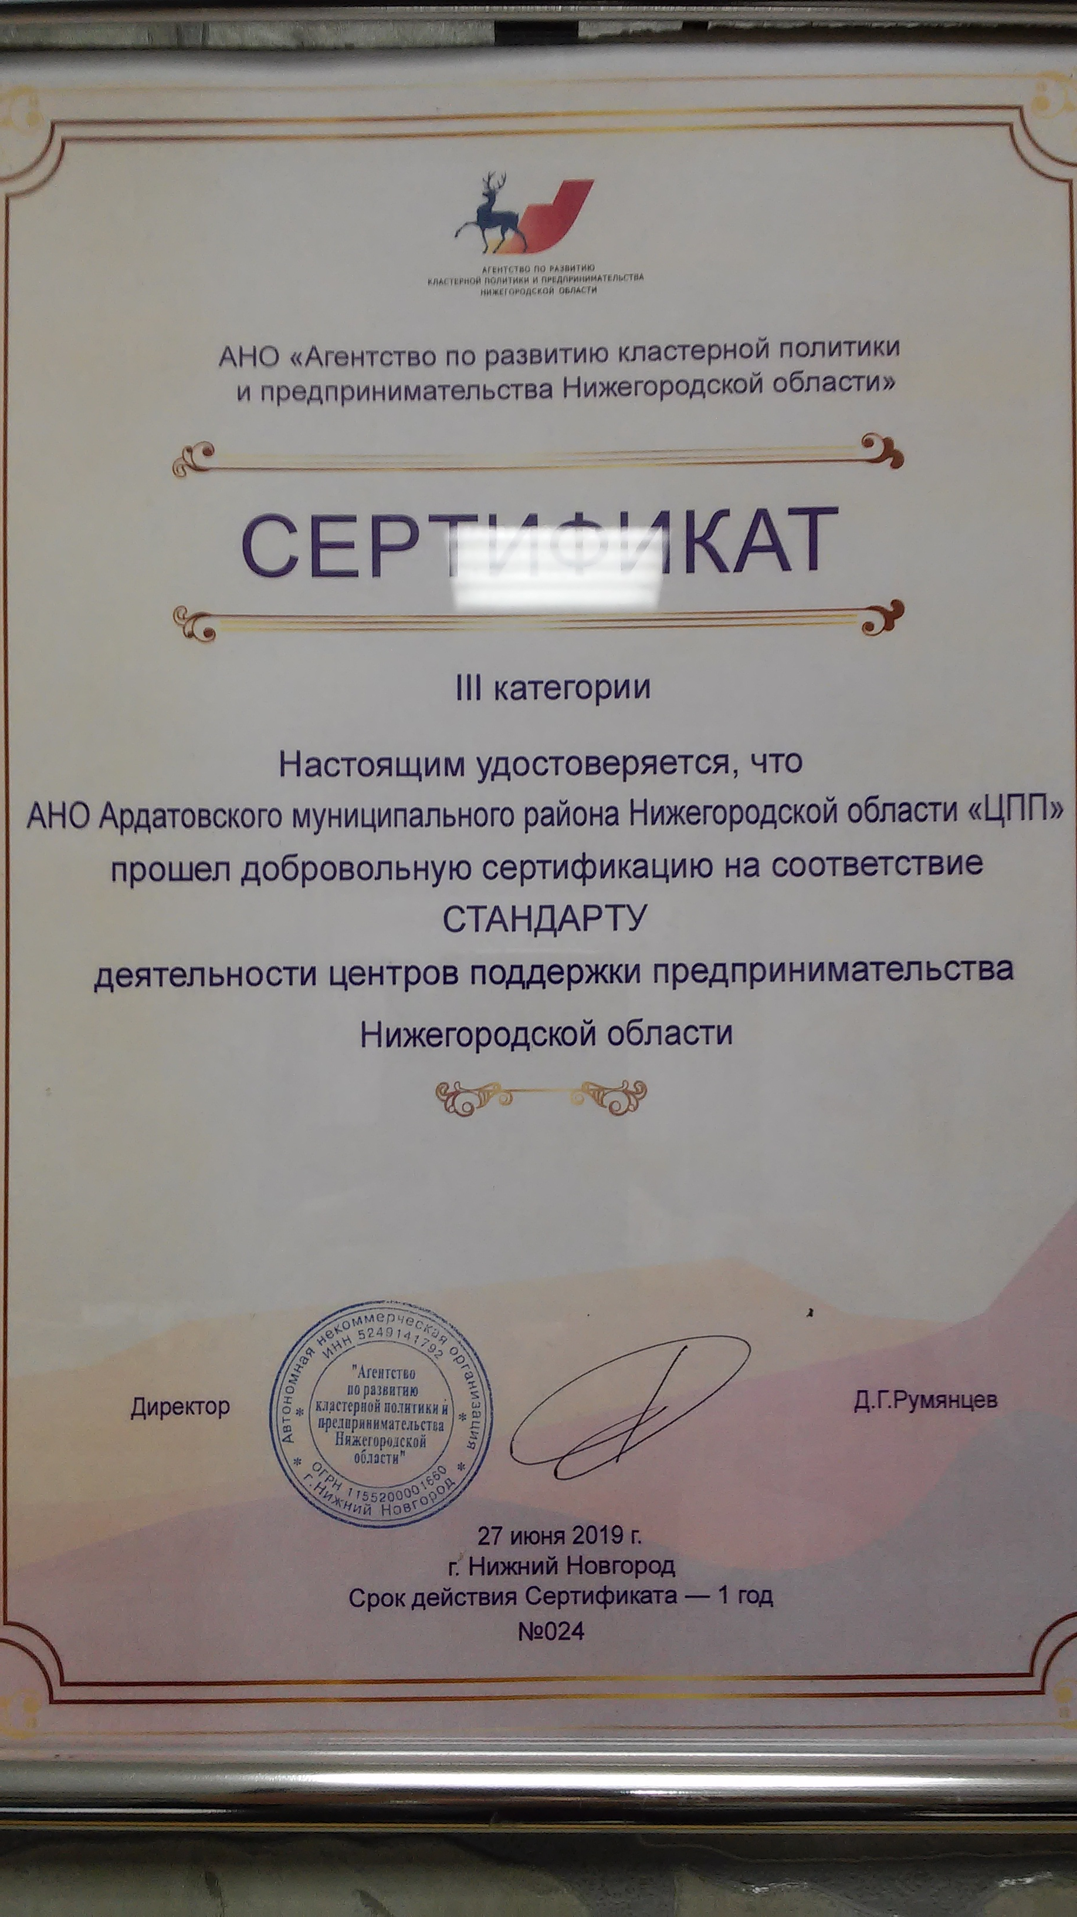
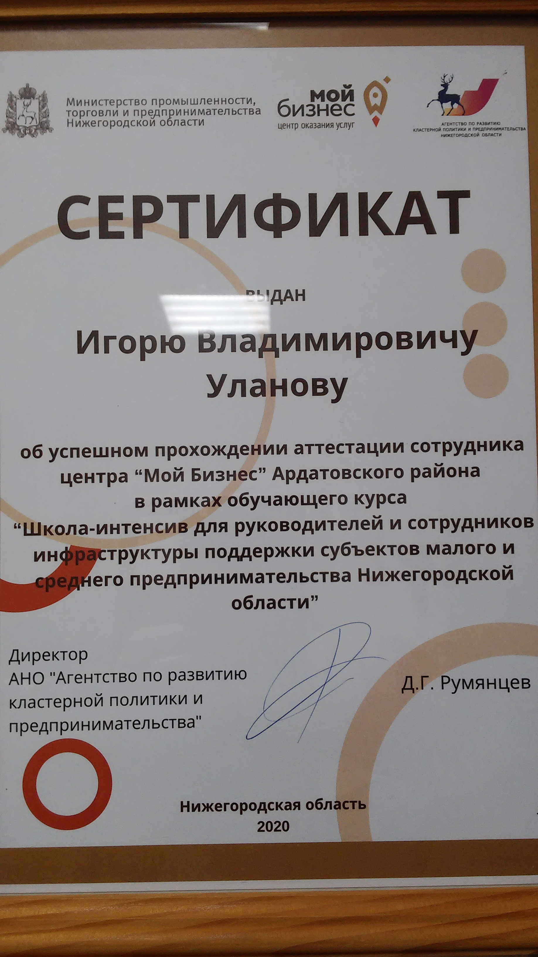
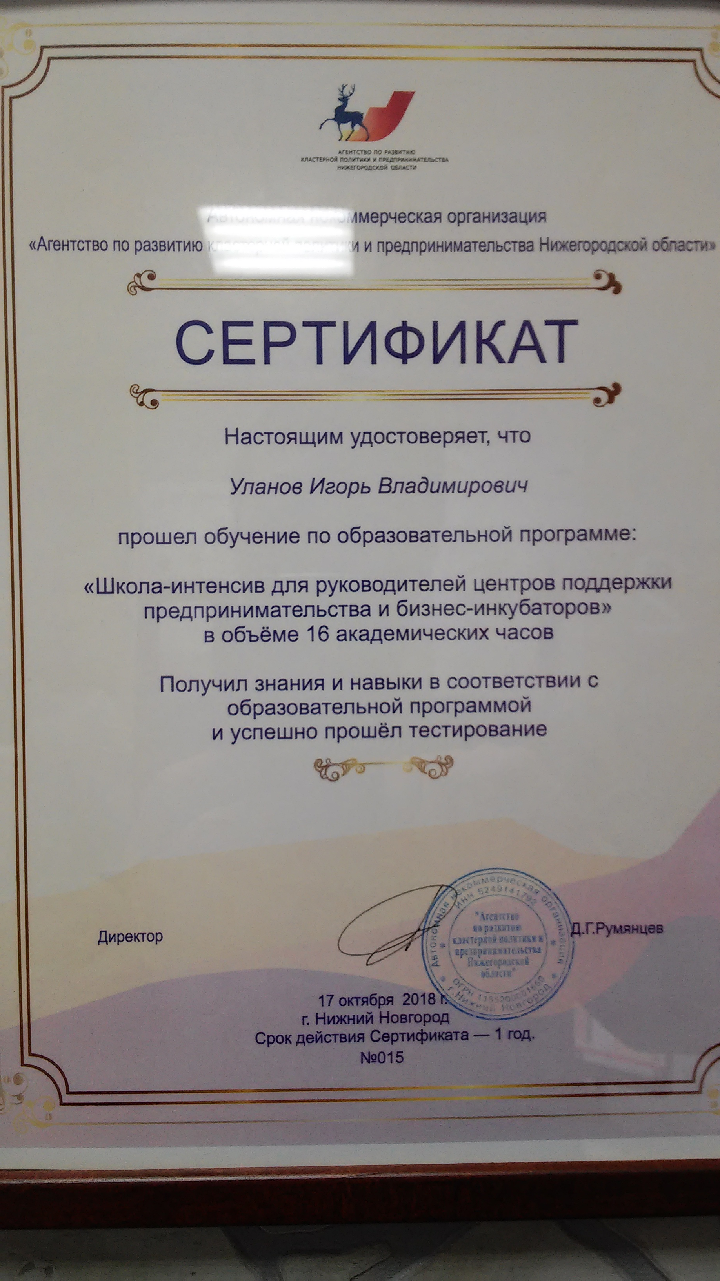
Достижения центра поддержки предпринимательства

Slide 10
Перечень оказываемых услуг
Направления деятельности с партнерами
Бухгалтерские услуги
АНО «Агенство по развитию кластерной политики и предпринимательства Нижегородской области» –
взаимодействие по организации работы АНО «ЦПП»
Образовательные услуги
Юридические услуги
АНО «АРСГ НО» - взаимодействие по сопровождению
субъектов МСП при получении льготных кредитов
Маркетинговые услуги
АНО «ЦИСС НО» – взаимодействие в плане
вовлечения субъектов МСП в социальное
предпринимательство
Юридические услуги
Услуги в сфере
Информационных
технологий
ПАО «Сбербанк» - взаимодействие в плане обеспечения доступности субъектами МСП финансовых продуктов и нефинансовых сервисов Сбербанка
Прочие услуги

Slide 11
Ключевые показатели эффективности (в 2019 г., в 2020 г., план на 2021 г.)
№ п/п | Показатели | 2019г. | 2020г. | План на 2021г.
1 | Количество субъектов малого и среднего предпринимательства, получивших поддержку в области инноваций и промышленного производства, ед. | 0 | 0 | 3
2 | Количество субъектов малого и среднего предпринимательства открывших, и (или) расширивших, и (или) продолжающих ведение собственного бизнеса с помощью сервисов маркетинговой и информационной поддержки субъектов МСП, предоставляемых АО "Корпорация МСП", ед. | 0 | 0 | 2
3 | Количество созданных субъектов малого и среднего предпринимательства из числа физических лиц, получивших государственную поддержку | 46 | 51 | 65

Slide 12
Ключевые показатели эффективности (в 2019 г., в 2020 г., план на 2021 г.)
№ п/п | Показатели | 2019г. | 2020г. | План на 2021г.
4 | Количество проведенных обучающих мероприятий/консультаций для субъектов малого и среднего предпринимательства, ед. | 1/35 | 1/40 | 1/50
5 | Количество субъектов малого и среднего предпринимательства, получивших государственную поддержку, ед. | 601 | 899 | 1150
6 | Количество вновь созданных рабочих мест (включая вновь зарегистрированных индивидуальных предпринимателей) субъектами малого и среднего предпринимательства, ед. | 70 | 63 | 65
7 | Количество субъектов малого и среднего предпринимательства, получивших финансовую поддержку ед./сумма | 2/1828 | 12/13625,4 | 5/1536,2

Slide 13
SWOT – анализ текущего состояния центра поддержки предпринимательства
СИЛЬНЫЕ СТОРОНЫ Высокая квалификация сотрудников Межведомственное взаимодействие Предоставление бесплатных услуг Индивидуальный подход Удобное месторасположение | СЛАБЫЕ СТОРОНЫ Дефицит квалифицированных кадров Низкая заработная плата
ВОЗМОЖНОСТИ Оказание услуг в онлайн-формате Расширение предоставляемых сервисов и услуг за счет взаимодействия с партнерами Максимальное использование сервисов соц.сетей и сайта | УГРОЗЫ Высокая конкуренция в данном сегменте рынка Неблагоприятная экономическая ситуация

Slide 14
Раздел 2. Стратегия развития центра поддержки предпринимательства на 3-5 лет
Миссия и цели
Миссия Центра поддержки предпринимательства – создание благоприятных условий для развития предпринимательства на территории Ардатовского муниципального района посредством оказания нефинансовой поддержки субъектам малого и среднего бизнеса – оказание комплекса информационно - консультационных и обучающих услуг, направленных на содействие развитию субъектов малого и среднего предпринимательства.
Содействие развитию субъектов малого и среднего предпринимательств
Повышение информированности субъектов малого и среднего предпринимательства, их сотрудников, а также физических лиц, заинтересованных в начале осуществления предпринимательской деятельности по вопросам ведения бизнес
Реализация мероприятий, направленных на популяризацию предпринимательства и начала собственного дела

Slide 15
Стратегия развития центра поддержки предпринимательства
Ключевые идеи (замысел) Организация комплексного и квалифицированного сопровождения субъектов МСП на различных этапах их развития, в т.ч. предоставление адресной методической, информационной, консультационной, образовательной поддержки.
Основные направления развития
За счет средств бюджета | За счет коммерческой деятельности
Расширение сфер сотрудничества с Администрацией Ардатовского муниципального района, МБУ «МФЦ» Ардатовского района, ГКУ «ЦЗН» Ардатовского района, ГКУ «УСЗН» Ардатовского района, образовательными организациями Ардатовского района | Увеличение количества мероприятий, организованных для субъектов МСП с привлечением профессиональных специалистов

Slide 16
Стратегия развития центра поддержки предпринимательства
Целевая аудитория – действующие субъекты МСП и физические лица, желающие организовать собственное дело, лица, применяющие систему налогообложения «налог на профессиональный доход»
Основные стейкхолдеры
- органы МСУ Ардатовского муниципального района и р.п. Ардатов;
ГКУ «Центр занятости населения» Ардатовского района;
образовательные организации Ардатовского района;
АНО «АРКПП НО»

Slide 17
Стратегия развития центра поддержки предпринимательства
Финансовый план
Ключевые показатели эффективности
Количество субъектов МСП, получивших господдержку
Количество оказанных услуг субъектам МСП и физ. лицам
Общее количество субъектов МСП в Ардатовском районе
 | 2020 г. | 2021 г. | 2022 г.
Доходы:
Бюджетные ассигнования (субсидия из районного бюджета) тыс.руб. | 270 | 1252 | 1492
Собственные средства тыс.руб. | - | 340 | 442
Итого: | 270 | 1592 | 1934
Расходы:
Заработная плата | 120 | 675 | 945
Начисления на заработную плату | 36 | 204 | 286
Услуги связи | 8,8 | 39 | 39
Услуги банка | 2 | 5 | 5
Арендная плата | 98 | 229 | 229
Прочие | 5,2 | 440 | 430
Итого: | 270 | 1592 | 1934

Slide 18
Стратегия развития центра поддержки предпринимательства
Расширение списка партнеров и возможные сферы сотрудничества (список потенциальных партнеров)
Управление сельского хозяйства при администрации Ардатовского района
ГК «ЛАД» (контрольно-кассовая техника»
ООО Веб-студия «ВЕСТА» (создание и продвижение интернет-сайтов)
ПАО «Сбербанк» РФ
Изменение перечня услуг В перечень предоставляемых услуг предполагается добавить следующие услуги:
Консультационные услуги по открытию и ведению деятельности КФХ;
Услуги по обслуживанию контрольно-кассовой техники;
Услуги по созданию и продвижению интернет-сайтов;
Услуги, предоставляемые ПАО «Сбербанк»

Slide 19
Набор инструментов и способов достижения целей
Расширение спектра оказываемых услуг в ЦПП
Повышение уровня профессиональной подготовки сотрудников ЦПП
Привлечение дополнительных источников финансирования деятельности АНО «ЦПП»
Повышение уровня взаимодействия АНО «ЦПП» с органами МСУ района и организациями-партнерами

Slide 20
Каналы продвижения рекламы
Рекламная стратегия АНО Ардатовского муниципального района
«ЦЕНТР ПОДДЕРЖКИ ПРЕДПРИНИМАТЕЛЬСТВА»
Наличие функционального официального сайта АНО «ЦПП» в сети интернет в соответствии с бренд-буком «Мой Бизнес»
Постоянное расширение функционала сайта АНО «ЦПП»
Присутствие АНО «ЦПП» в распространенных социальных сетях
Использование для освещения деятельности АНО «ЦПП» официального сайта администрации Ардатовского муниципального района и сайтов партнеров «ЦПП»
Постоянные публикации и объявления в СМИ (общественно-политическая газета Ардатовского муниципального района «НАША ЖИЗНЬ»

Slide 21
SWOT – стратегии развития
СИЛЬНЫЕ СТОРОНЫ Наличие помещения, полностью соответствующего Стандарту деятельности ЦПП Налаженное взаимодействие с организациями инфраструктуры поддержки субъектов МСП Доступ к федеральным и региональным информационным ресурсам | СЛАБЫЕ СТОРОНЫ Недостаточный пакет мер поддержки субъектов МСП на муниципальном уровне Отсутствие опыта работы в плане оказания услуг субъектам МСП у отдельных сотрудников
ВОЗМОЖНОСТИ Увеличение перечня оказываемых услуг субъектам МСП Организация работы по принципу «одного окна» Увеличение количества клиентов, обратившихся в ЦПП за поддержкой | УГРОЗЫ Снижение количества субъектов МСП, связанное с изменениями законодательства и нестабильной экономической ситуацией в стране Отсутствие профессионального кадрового резерва

Slide 22
Итоги реализации стратегии
Создание благоприятного климата для развития предпринимательства в районе
Повышение уровня инвестиционной привлекательности Ардатовского муниципального района
Создание новых высокооплачиваемых рабочих мест
Увеличение общего количества субъектов МСП в Ардатовском муниципальном районе
Увеличение объемов внутренних инвестиций в промышленные предприятия Ардатовского района за счет участия в программах субсидирования и грантовых конкурсах

Slide 23
Благодарим за внимание!!!
АНО Ардатовского муниципального района
«Центр поддержки предпринимательства»
р.п. Ардатов, ул. Ленина д.3
Тел. 8(83179) 5-07 22, 8(910) 388-46-55
E-mail: cpp.ardatov@yandex.ru

